Slide 1


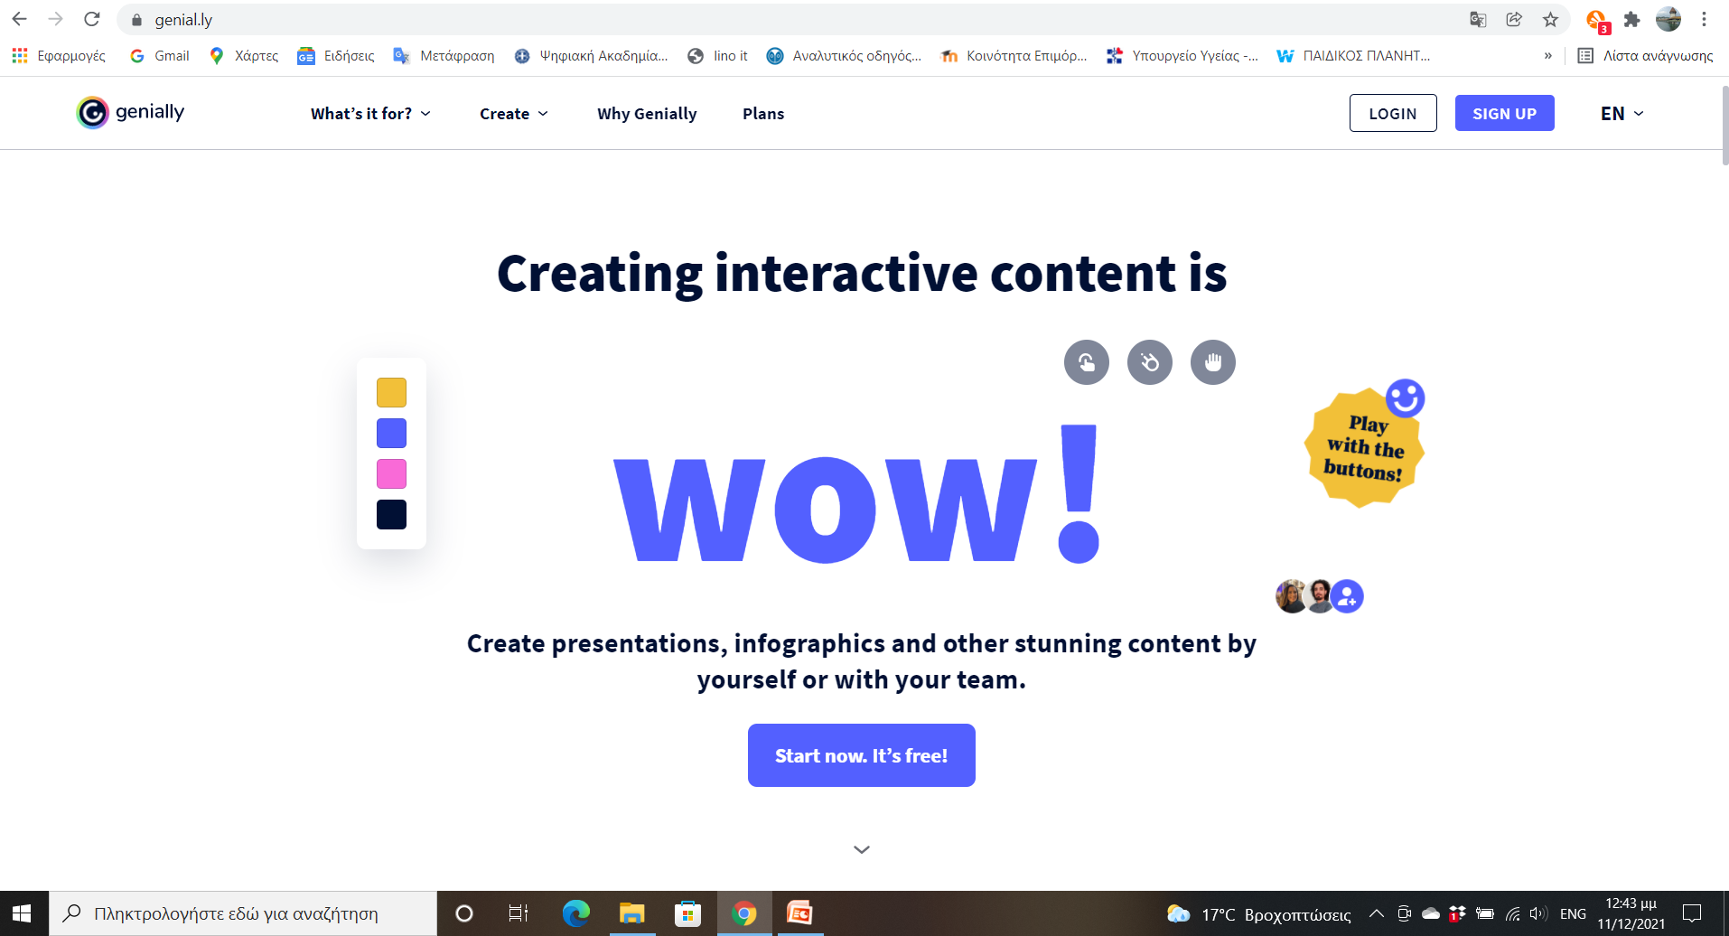
GENIALLY https://genial.ly/
Το Genially είναι ένα ψηφιακό διαδραστικό εργαλείο που προσφέρει τη δυνατότητα δημιουργίας διαδραστικού υλικού εύκολα και με τη χρήση προσχεδιασμένων προτύπων.

Slide 2
Παρέχει τη δυνατότητα δημιουργίας:
Παρουσιάσεων
Γραφημάτων
Διαδραστικών παιχνιδιών
Βιντεοπαρουσιάσεων
Εκπαιδευτικό υλικό Δημιουργήστε πολύπλοκα και ενημερωτικά έγγραφα όπου το κοινό σας μπορεί να επιλέξει τις πληροφορίες που θέλει να καταναλώσει. Ιδανικό για τη δημιουργία περιεχομένου ιστού όπου πρωταγωνιστεί η διαδραστικότητα.
Βιογραφικό, Ημερολόγιο, Περιοδικό
Διαδραστικές κάρτες
Κουίζ

Slide 3
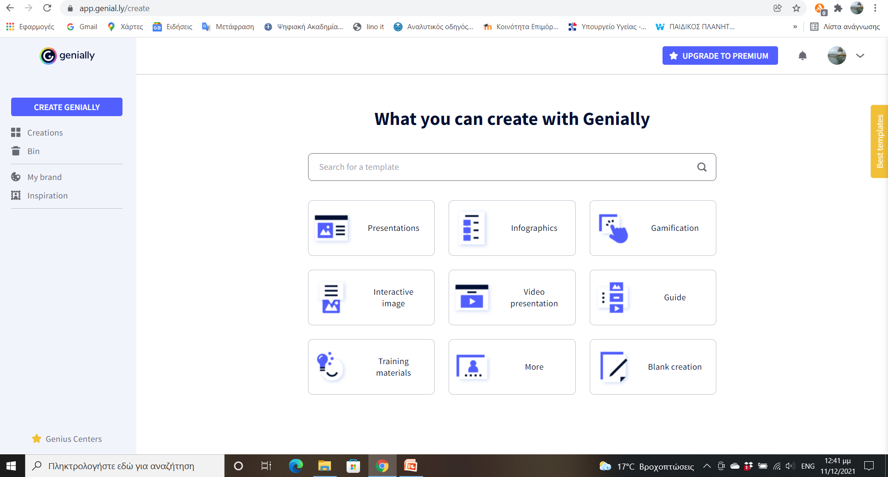
Παρέχει τη δυνατότητα δημιουργίας

Slide 4
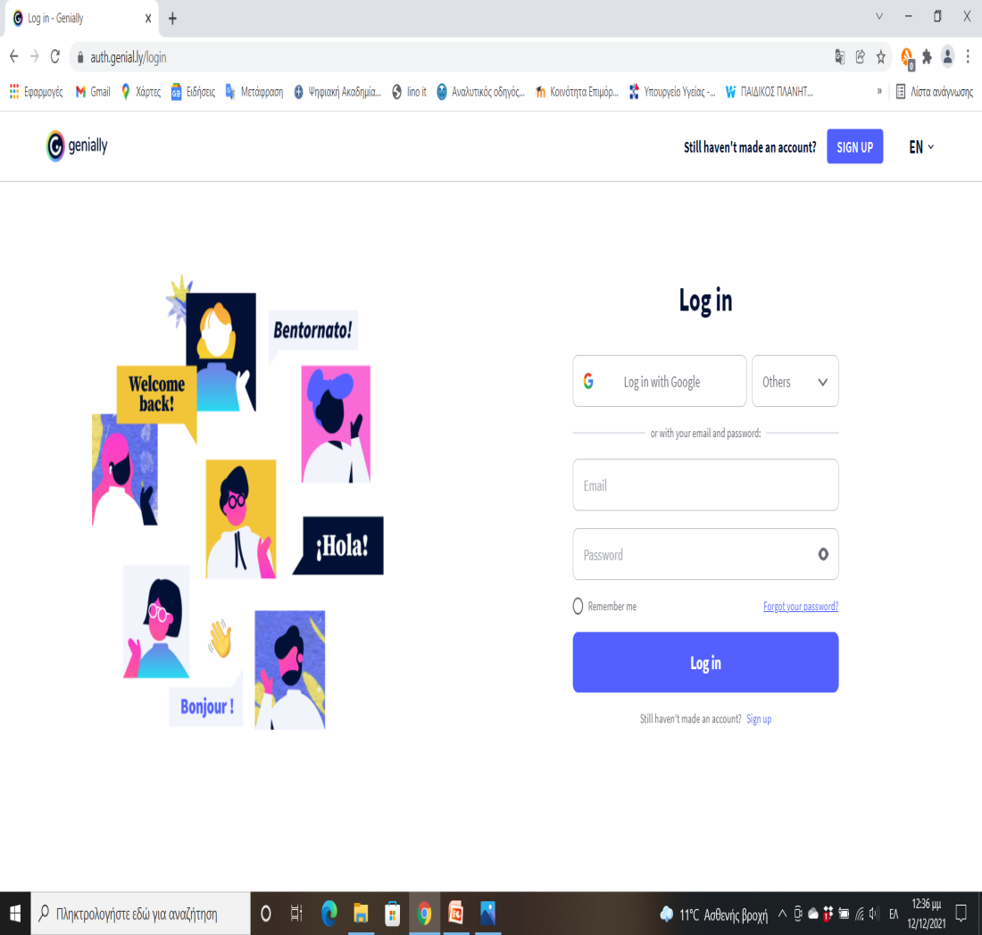
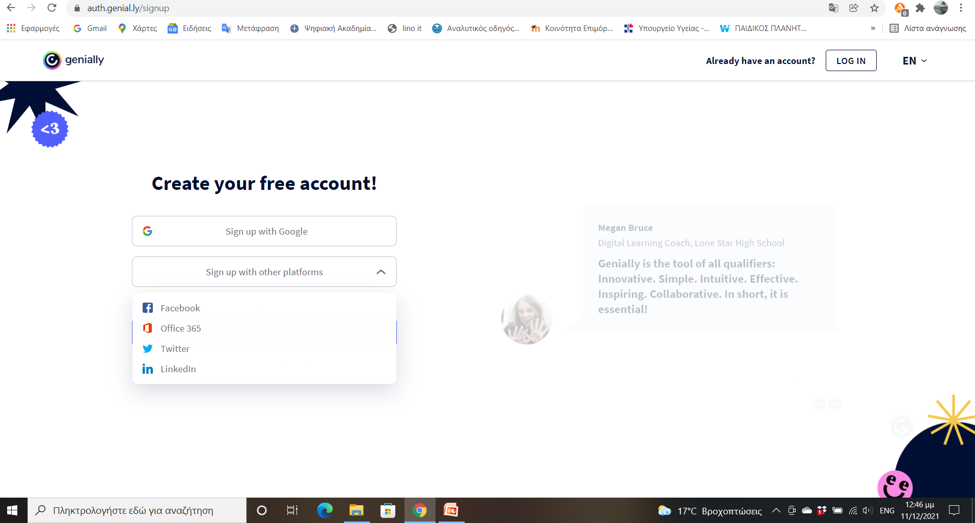
Δημιουργία Λογαριασμού
Υπάρχουν 6 τρόποι δημιουργίας λογαριασμού:

Slide 5
Δημιουργία Λογαριασμού
Λογαριασμός Google
Facebook
Office 365
Twitter
Linkedin
Με ένα mail που διαθέτετε και δημιουργία κωδικού
Θα ζητηθούν κάποιες στατιστικές πληροφορίες για το που σκοπεύετε να χρησιμοποιήσετε το Genially.

Slide 6
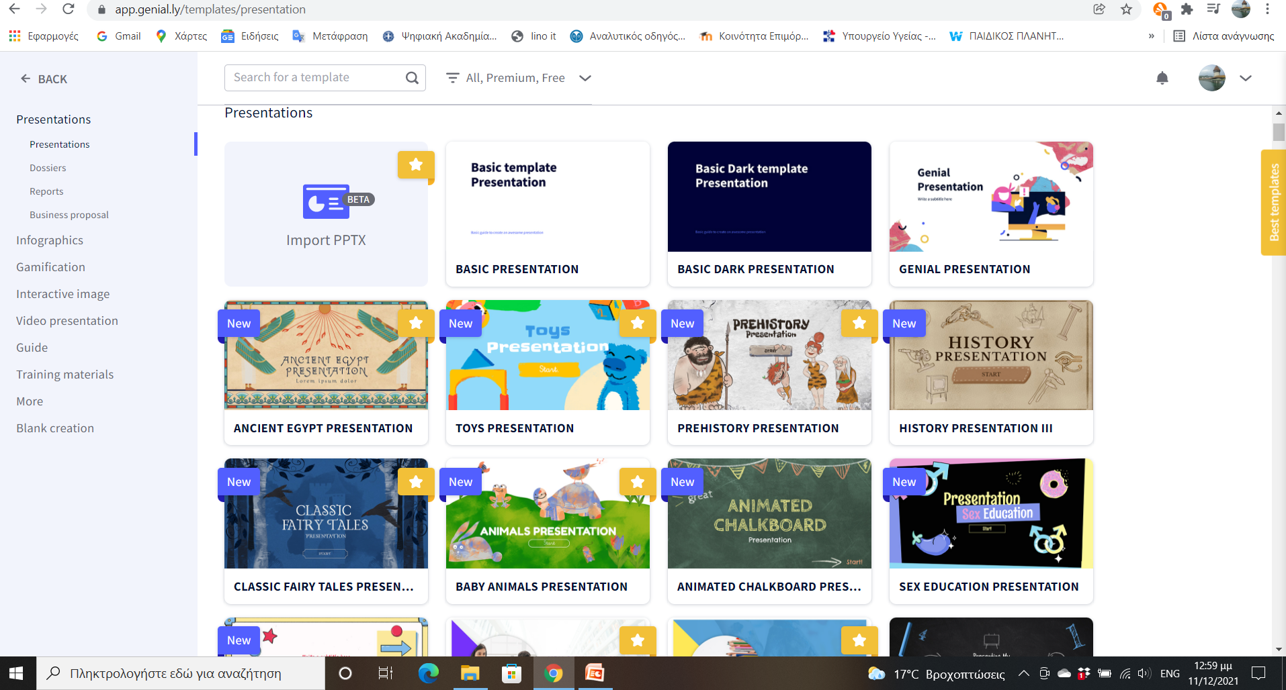
Δημιουργία παρουσίασης
Μεταφέρετε τις παρουσιάσεις σας στο επόμενο επίπεδο με κινούμενα και διαδραστικά στοιχεία, ενσωματωμένο διαδικτυακό περιεχόμενο και απίστευτα πρότυπα. Ιδανικό για παρουσίαση on line ή εξ αποστάσεως.

Slide 7
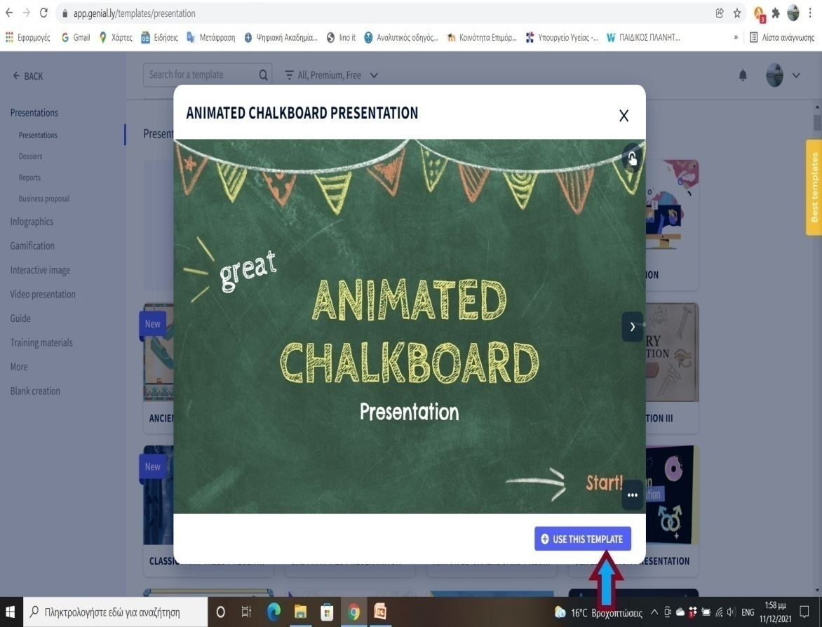
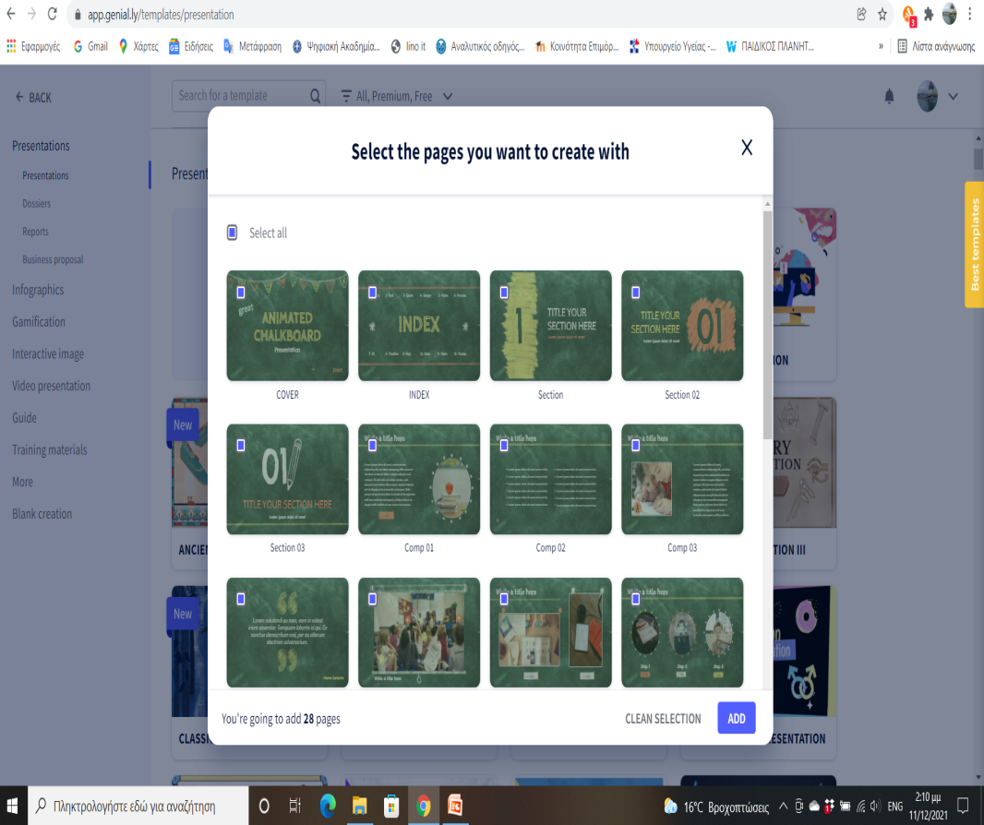
Δημιουργία παρουσίασης
Οτιδήποτε κι αν θέλουμε να δημιουργήσουμε επιλέγουμε είτε το πρότυπο που ταιριάζει επιλέγοντας όσες διαφάνειες επιθυμούμε, είτε την Blank creation.

Slide 8
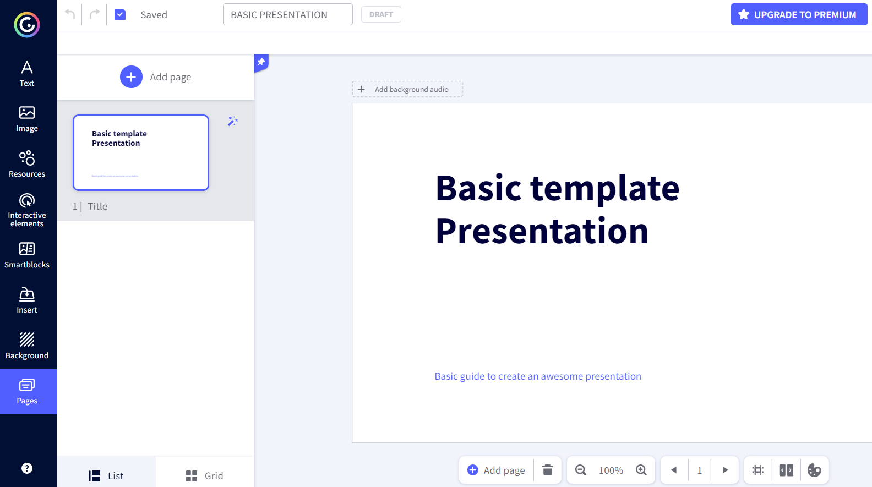
Δημιουργία παρουσίασης
Στην αριστερή πλευρά εμφανίζονται οι δυνατότητες που παρέχονται:

Slide 9
Δημιουργία παρουσίασης
Text για εισαγωγή κειμένου
Image για εισαγωγή εικόνας ( από τις έτοιμες, τις αποθηκευμένες στον Η/Υ, από το Google Drive, το Drop box και το διαδίκτυο.
Resources για εισαγωγή εικονιδίων
Interactive elements για εισαγωγή συμβόλων για διάδραση
Smartblocks για εισαγωγή διαγραμμάτων
Insert για εισαγωγή ήχου, βίντεο, υπερσύνδεσης. Υπάρχει κι η δυνατότητα ηχογράφησης.
Background για να αλλάξουμε το φόντο
Pages βλέπουμε τις διαφάνειές μας, εισάγουμε νέες και βάζουμε κίνηση σε αυτές.

Slide 10
5 απλά βήματα για την δημιουργία genially
Επιλέξτε canvas για να δουλέψετε (π.χ. Παρουσιάσεις , παιχνίδια κλπ)από τις επιλογές (templates) που σαν δίνονται.
Βάλτε την δική σας πινελιά ,αν θέλετε, για κάτι πιο προσωπικό.
Μπορείτε να έχετε διαδραστικότητα(interactivity) και χρήση κινουμένων σχεδίων(animation).
Μπορείτε να προσθέστε ήχο και βίντεο δικό σας ή υλικό από άλλες πλατφόρμες.
Κάνετε την δημοσίευση(publish) και κάνετε διαμερισμό με όπου και όποτε θέλετε(share) μέσω του συνδέσμου(link)αρκεί να έχετε internet.

Slide 11
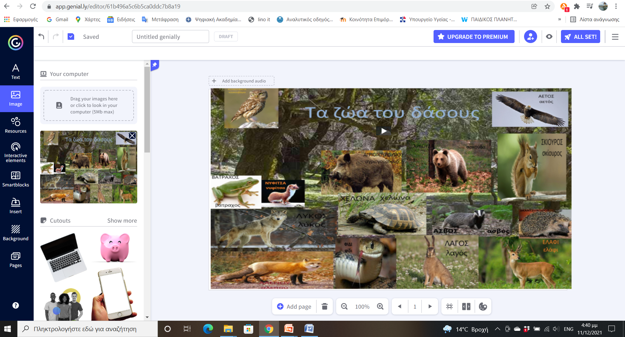
Δημιουργία παρουσίασης
Με την ολοκλήρωση της εργασίας

Slide 12
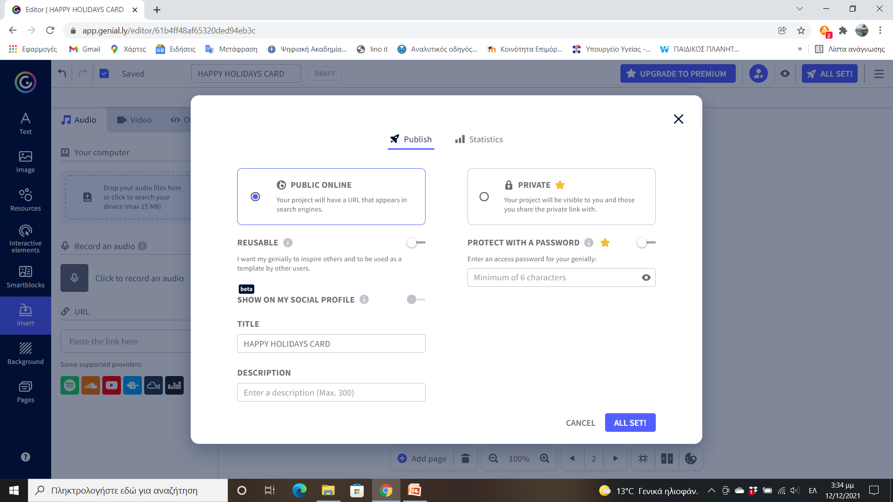
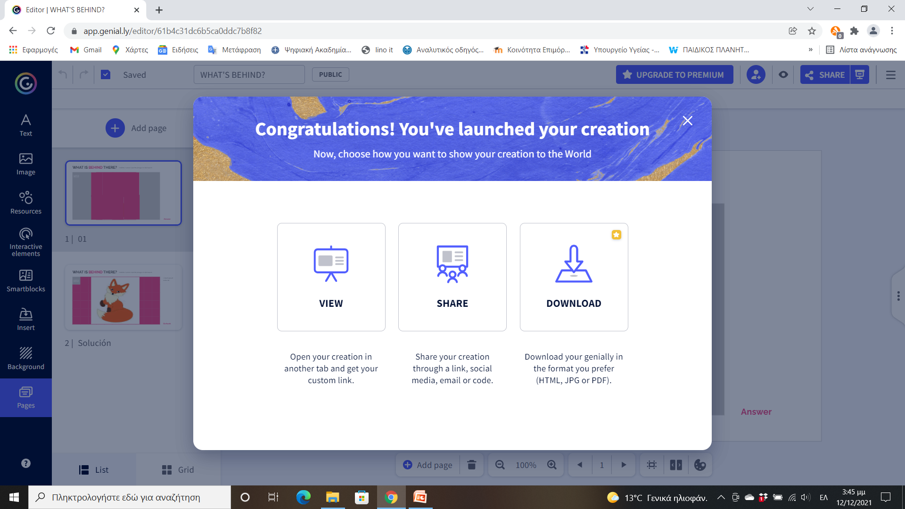

Slide 13

How to make a genially in 5 steps

Slide 14
Μερικά χρήσιμα video για να σας βοηθήσουν
How to make a genially in 5 steps
https://www.youtube.com/watch?v=xIk_XyN4nnI
Genially for Teachers
https://www.youtube.com/watch?v=gwLZhEAxyE0
Genially & παρουσιάσεις
https://www.youtube.com/watch?v=AK7exL0d0OQ

Slide 15
My Genially
https://view.genially.com/65d73fe924ba7c0014a167c4/interactive-content-untitled-gemaximising-your-digital-competences-reflective-journanially
https://view.genially.com/65d72fd0fa6a840015ff62f0/interactive-content-bonfires-nights

Slide 16

THE END
ΔΙΟΝΥΣΙΟΣ ΠΕΡΔΙΚΑΤΣΗΣ

